Slide 1

SQL Server 2014 アプリ開発 de:code セッション プレイバック
Genius Seminar Delivery for SQLWorld
日本マイクロソフト株式会社
Azure ソリューション技術部
ジニアス平井

Slide 2

自己紹介
masath
@microsoft.com
masato.hirai.52
@GeniusHirai
ジニアス平井（平井 昌人）
日本マイクロソフト株式会社
AZURE ソリューション技術部
http://www.MasatoHirai.com/
0x32 歳、横浜市在住。類い稀なプログラミング能力とデザインセンスを持った異色エンジニア。1993年に開発言語のサポートエンジニアとしてマイクロソフトに入社。現在は SE として主に基幹系システム、業務アプリケーション畑を彷徨っている。社歴は長いものの権限とお金をまったく持っていないという技術オタクである。

Slide 3
セッションの目的とゴール
OBVECTIVE
GOAL
SQL Server 2014 を今後のビジネスにご活用頂けるよう、新機能の仕組みや実装方法、開発時のノウハウを紹介する
少しでも多くの方に SQL Server 2014 にご興味を持って頂く
SQL Server 2014 の新機能をご理解頂くとともに、すぐにでも使いたくなるよう SQL Server 2014 の実力を体感して頂くこと
活用方法やその利用シナリオを思い描けるようなって頂くこと

Slide 4
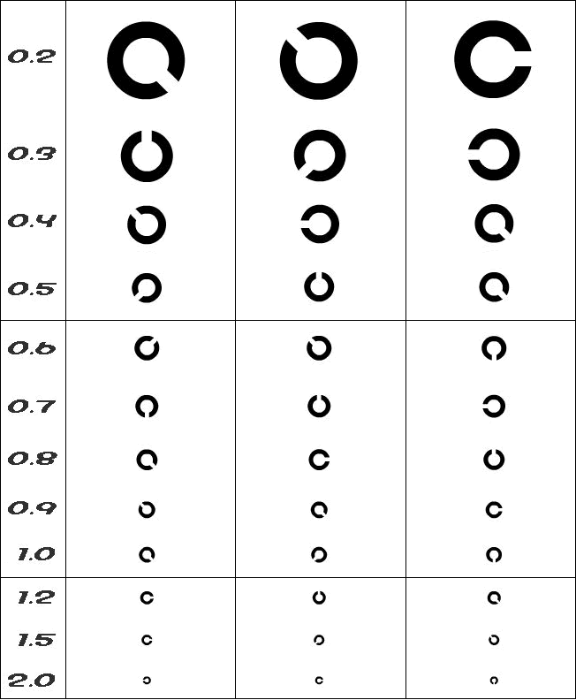

お願い
このセッションはデモが多く、また、会場のレイアウトの関係で後方座席はかなり見づらいです。出来るだけ前方の席にお座り頂きますようご協力お願いします
赤いラインより下が確認できれば OK
また、セッション中に PC をご使用される方は、キーボードの打音など他のお客様のご迷惑にならないようご配慮願います

Slide 5

本日のメニュー
インメモリ機能による高速処理
クラスター化列ストア インデックス
インメモリ OLTP（インメモリ最適化）
ハイブリッド クラウド
Azure Storage へのバックアップ＆リストア
AlwaysOn 可用性グループ
デベロッパー向けトピックス
.NET Framework 非同期プログラミング
Entity Framework
Power BI によるデータ活用
Power Query, Power Map, Power Q&A など

Slide 6

インメモリ機能による高速処理
最大 30 倍
最大 100 倍
90%
OLTP 処理における性能向上
スター結合処理における 集計処理性能向上
ディスク領域の削減

Slide 7
クラスター化列ストア インデックス
インデックス チューニング不要な列指向型テーブル
列単位でのデータ格納と高い圧縮率により IO 量の削減
これまでの行型のテーブルと比べて 10～100 倍高速な集計処理
既存テーブルのインデックスを付け替えるだけで OK
SQL Server 2014 からデータの更新が可能
行ストア
列ストア
AAA | 22 | F
BBB | 33 | M
CCC | 44 | M
DDD | 55 | F
AAA |  |  | BBB |  |  | CCC |  |  | DDD
22 |  | 33 |  | 44 |  | 55
F | M | M | F

Slide 8
Sample : Clustered Column Store Index
-- [RowStore]テーブルを[ColStore]テーブルとしてコピー
SELECT * INTO ColStore FROM RowStore
-- クラスター化列ストア インデックスの作成
CREATE CLUSTERED COLUMNSTORE INDEX ccsi_ColStore ON ColStore
-- 検証クエリー
SET STATISTICS TIME ON
DBCC DROPCLEANBUFFERS -- キャッシュのクリア
SELECT F2, MAX(F1), MIN(F1), COUNT(F2) FROM RowStore GROUP BY F2 -- xxx ミリ秒
DBCC DROPCLEANBUFFERS -- キャッシュのクリア
SELECT F2, MAX(F1), MIN(F1), COUNT(F2) FROM ColStore GROUP BY F2 -- xx ミリ秒
-- サイズの検証（テーブル、インデックス）
EXEC SP_SPACEUSED RowStore -- EXEC sp_MStablespace RowStore
EXEC SP_SPACEUSED ColStore -- EXEC sp_MStablespace ColStore

Slide 9


インメモリ OLTP（インメモリ最適化）
テーブルとストアドプロシージャをメモリに配置させることで高速化
新規および既存の SQL Server システムにおいて平均 10 倍高速化
複数ユーザーでの追加・更新・削除操作など同時実行性が極めて高い
アプリケーションには透過的
インメモリ OLTP 固有のエラーがある のでエラー処理部分は見直しが必要
メモリ最適化アドバイザー
既存のテーブルをメモリ最適化 テーブルへ移行させるための ウィザード
従来の方法
インメモリで 16 倍高速化
Bwin ゲーム アプリケーション
Bwin ゲーム アプリケーション
15,000
要求/秒
250,000
要求/秒
OLTP

Slide 10
Sample : In-Memory OLTP
-- 1.データベースの作成
USE master
GO
CREATE DATABASE HekatonDB ON
PRIMARY (NAME = 'HekatonDB',
FILENAME = 'C:\SQLWork\HekatonDB.mdf',
SIZE = 3GB ),
FILEGROUP [Hekaton_FG] CONTAINS MEMORY_OPTIMIZED_DATA (NAME = [HekatonDB_dir],
FILENAME = 'C:\SQLWork\HekatonDB_dir')
LOG ON (NAME = 'HekatonDB_LOG',
FILENAME = 'C:\SQLWork\HekatonDB.ldf',
SIZE = 1GB)
COLLATE Japanese_CI_AS;
GO

Slide 11
Sample : In-Memory Table
CREATE TABLE [DiskTable] ( -- 通常のテーブル
F1 uniqueidentifier NOT NULL PRIMARY KEY NONCLUSTERED,
F2 int NOT NULL,
F3 datetime NOT NULL,
F4 nvarchar(255) NOT NULL,
)
CREATE TABLE [MemoryTable] ( -- メモリ最適化テーブル
F1 uniqueidentifier NOT NULL
PRIMARY KEY NONCLUSTERED HASH WITH (BUCKET_COUNT = 1048576), -- 2 ^ N
F2 int NOT NULL,
F3 datetime NOT NULL,
F4 nvarchar(255) NOT NULL
)
WITH (MEMORY_OPTIMIZED = ON, DURABILITY = SCHEMA_AND_DATA) -- SCHEMA_ONLY
GO

Slide 12
Sample : Native Compiled Stored Procedure
-- ネイティブコンパイル ストアドプロシージャ
CREATE PROCEDURE hk_Insert
@rows int,
@str nvarchar(255)
WITH NATIVE_COMPILATION, SCHEMABINDING, EXECUTE AS OWNER
AS
BEGIN ATOMIC WITH (TRANSACTION ISOLATION LEVEL = SNAPSHOT, LANGUAGE= N'Japanese')
DECLARE @n int = 0
WHILE (@n < @rows)
BEGIN
SET @n = @n + 1
INSERT INTO dbo.MemoryTable VALUES(NEWID(), @n, GETDATE(), @str)
END
END

Slide 13
Sample : Retry Logic for Transaction Failures
CREATE PROCEDURE sp_InsertWithRetry @rows int, @str nvarchar(255) AS
BEGIN
DECLARE @retry int = 10
WHILE (@retry > 0)
BEGIN
BEGIN TRY
EXEC hk_Insert @n, @str
SET @retry = 0
END TRY
BEGIN CATCH
SET @retry -= 1
IF (@retry > 0 AND error_number() in (41302, 41305, 41325, 41301, 1205))
IF (@@TRANCOUNT > 0) ROLLBACK TRANSACTION
ELSE
THROW
END CATCH
END
END

Slide 14

ハイブリッド クラウド
バックアップや災害対策を単純化
柔軟かつ高い可用性
低コストな災害対策
開発期間の短縮と高い弾力性
オンプレミス データの分析

Slide 15

Azure Storage へのバックアップ＆リストア
Azure Blob ストレージ サービスへの手動バックアップと、ストレージ サービスからの復元をサポート（差分バックアップも OK ）
ハードウェア管理のオーバーヘッドが不要
GUI でも T-SQL でも操作可能
高いコスト効果
地理的冗長
Windows Azure
ストレージ
オンプレミス
Azure VM
BLOB

Slide 16
Sample : Backup to Azure Blob Storage
-- CREDENTIAL の作成（一度作成すれば OK)
CREATE CREDENTIAL GeniusAzureAccount WITH
-- Azure ストレージ アカウント名
IDENTITY = 'supergenius',
-- プライマリ アクセス キー
SECRET = 'gGeniUsHiRai-MaSAtHirai-de:code********************************'
GO
-- Azure ストレージへのバックアップ（Full Backup）with 圧縮あり
BACKUP DATABASE NorthwindJ
TO URL = 'http://supergenius.blob.core.windows.net/db-backup/NorthwindJ_圧縮あり.bak'
WITH CREDENTIAL = 'GeniusAzureAccount'
,COMPRESSION
GO

Slide 17









AlwaysOn 可用性グループ with Azure
数秒程度の高速フェールオーバー と ページ自動修復機能を提供
高価な共有ディスクは使わず、安価になった PCIe Flash Disk で構成可能
最大９台で構成可能、その内、同期レプリカは最大３台で構成
データベースのレプリカを Azure VM に容易に展開可能（クラウド DR）
Read-Only Routing
仮想ネットワーク名による透過的アクセス
クラウド
Windows Azure VM
Read-Only
Read-Only
Read-Write
同期セカンダリ
レプリカ
同期セカンダリ
レプリカ
プライマリ
レプリカ
圧縮トランザクションログ
非同期セカンダリ
レプリカ
自動
フェールオーバー
・・・
Backup
Windows Azure

Slide 18

デベロッパー向けトピック
.NET Framework 4.5 非同期プログラミング
Entity Framework

Slide 19
.NET Framework 4.5 非同期プログラミング
SQL Server 用の .NET Framework Data Provider for SQL Server（SqlClient）が .NET 4.5 で導入された非同期プログラミングモデルに対応
async – await モデル
従来の同期型に似たコーディング感覚で非同期処理を実現できるというのが特徴
C/S タイプの Windows アプリケーションで大量のデータをグリッドコントロールなどにローディングする時に効果あり
CancellationTokenSource() を利用すれば、非同期処理のキャンセルが容易に行える
例）
OpenAsync()
ExecuteNonQueryAsync()
ExecuteReaderAsync()
※ 従来の BeignXXX 系メソッドもサポート

Slide 20
Sample : Async Data Access Programming
using (var rs = await cmd.ExecuteReaderAsync(cts.Token))
{
int rows = 1;
while (await rs.ReadAsync(cts.Token))
{
MessageBoard obj = new MessageBoard();
obj.KEY = await rs.GetFieldValueAsync<int>(0);
obj.Moji = await rs.GetFieldValueAsync<string>(1);
obj.Message = await rs.GetFieldValueAsync<string>(2);
data.Add(obj);
progressBar1.Value = rows;
rows++;
}
}
}

Slide 21
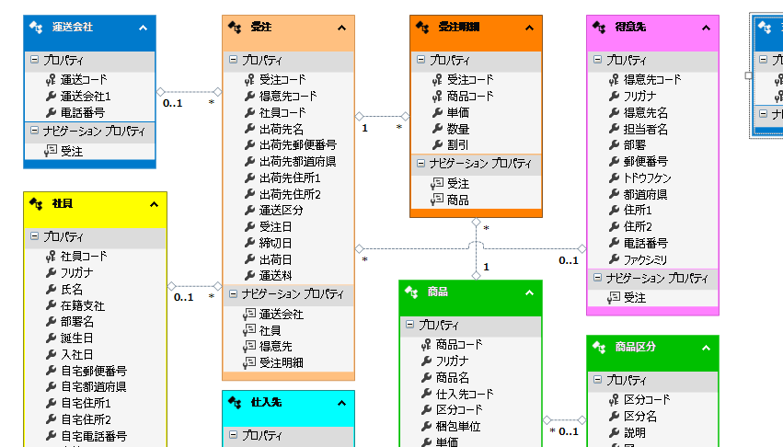
Entity Framework
論理モデル、エンティティを定義してデータベースへアクセスするための手段を提供する技術
既存のデータベースの構造から エンティティを生成可能
.NET 用の O/R マッパー
MVCモデルなどのテクノロジー と相性がよい
Code First（コードファースト） の考え方も取り入れており、 ER 図からデータベース、 テーブル、属性、リレーション などを生成することも可能
標準で対応しているのは SQL Server のみ

Slide 22
その他
Transact SQL 機能強化 in SQL Server 2014
SELECT … INTO のパラレル化（ただしDB互換性レベル 110 以上）
Microsoft SQL Server Data Tools - Business Intelligence for VS2013
Analysis Services, Integration Services, Reporting Services のプロジェクト テンプレート
Microsoft SQL Server 2014 Feature Pack
Microsoft SQL Server 2014 Analysis Management Objects Analysis Management Objects (AMO)
Microsoft Windows PowerShell Extensions for Microsoft SQL Server 2014（SQLPS）
Microsoft ODBC Driver 11 for Microsoft SQL Server
Microsoft JDBC Driver 4.0 for Microsoft SQL Server
Microsoft Drivers 3.0 for PHP for Microsoft SQL Server
Microsoft OData Source for Microsoft SQL Server 2014
Microsoft SQL Server StreamInsight
Microsoft SQL Server 2014 用 Microsoft Connector for SAP BW
Microsoft SQL Server 2014 ADOMD.NET
Microsoft Analysis Services OLE DB Provider for Microsoft SQL Server 2014

Slide 23

Power BI によるデータ活用
あらゆるデータを抽出、結合し分析
使い慣れた Excel で分析、可視化
Power BI による高い表現力と共有

Slide 24
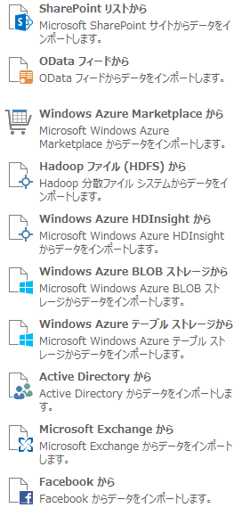
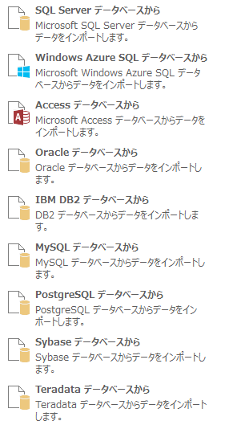
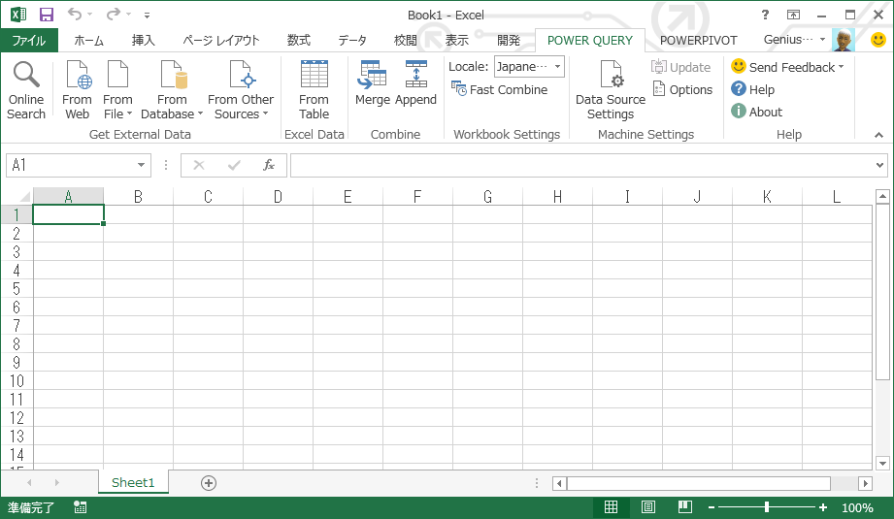
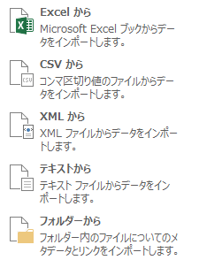
Power Query
種々の外部データをインポートする Excel アドイン
探索、クエリ、変換、加工を実現

Slide 25
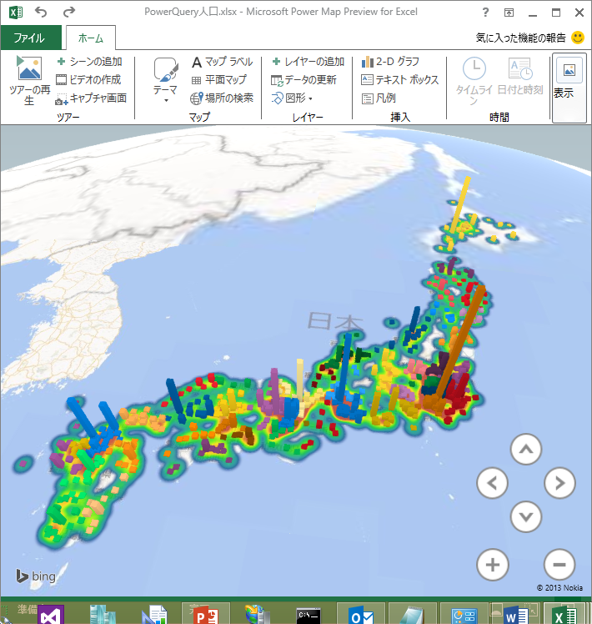
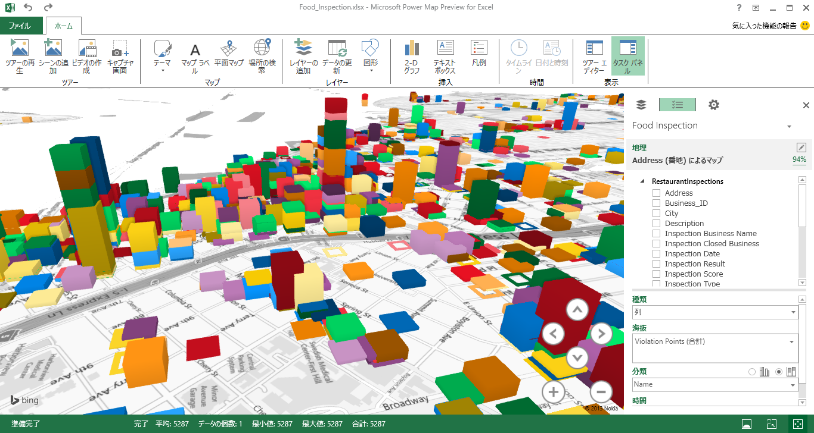
Power Map
データを 3D マップ上にプロットし、ビジュアライズする Excel アドイン
3D 視覚化機能や録画機能が充実
タイムラインをサポート
複数レイヤーを重ね合せることも可能

Slide 26
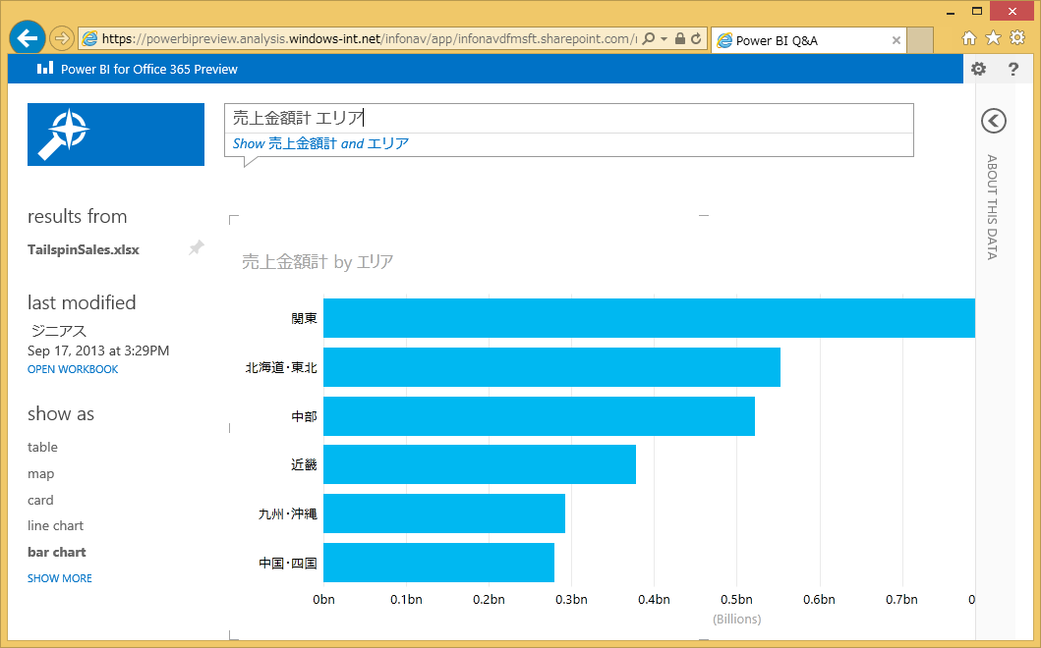
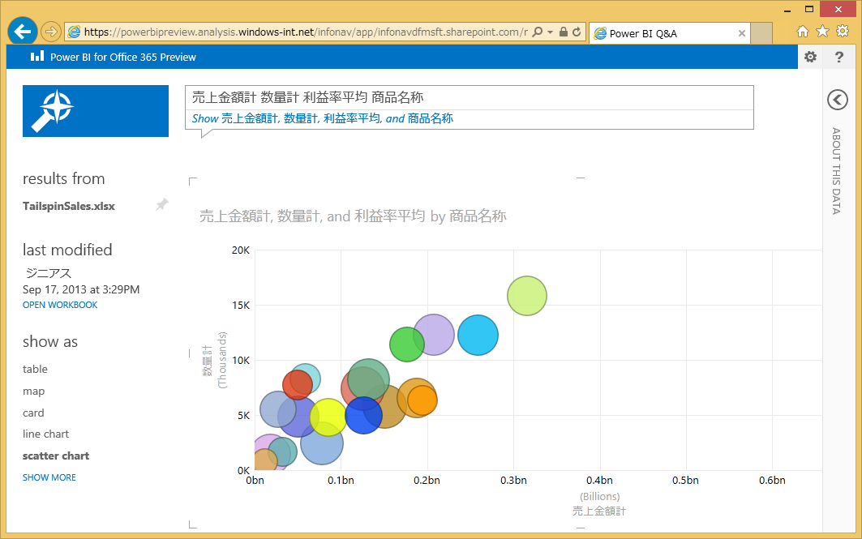
Power Q&A
Office 365 SharePoint に実装される Power BI の機能
Web 検索のようにキーワードを入力して自由検索
動的に結果をビジュアルに表示
煩雑なスライサーやピボット機能のスキルが不要
商品売上計 エリア
売上金額計 数量計 利益率平均 商品名称

Slide 27

リファレンス
SQL Server 2014 ホーム
http://www.microsoft.com/ja-jp/sqlserver/2014/default.aspx
SQL Server 2014 180日限定評価版
http://technet.microsoft.com/ja-JP/evalcenter/dn205290.aspx
SQL Server 2014 Books Online (BOL)
http://msdn.microsoft.com/ja-jp/library/ms130214.aspx
SQL Server 2014 開発者向けリファレンス
http://msdn.microsoft.com/ja-jp/library/dd206988.aspx

Slide 28

Wrap Up
インメモリ OLTP はむちゃくちゃ速い
列ストアは DWH に最適でインプリも超簡単
AlwaysOn AG は可用性と負荷分散を兼ね備えた優れもの
生産性が高いプログラミングモデル
Power BI は次世代データ活用の斬新的な BI ツール

Slide 29

© 2014 Microsoft Corporation. All rights reserved. Microsoft, Windows, Windows Vista and other product names are or may be registered trademarks and/or trademarks in the U.S. and/or other countries.
The information herein is for informational purposes only and represents the current view of Microsoft Corporation as of the date of this presentation. Because Microsoft must respond to changing market conditions, it should not be interpreted to be a commitment on the part of Microsoft, and Microsoft cannot guarantee the accuracy of any information provided after the date of this presentation. MICROSOFT MAKES NO WARRANTIES, EXPRESS, IMPLIED OR STATUTORY, AS TO THE INFORMATION IN THIS PRESENTATION.

